Slide 1


UBND PHƯỜNG PHÚC LỢI
TRƯỜNG MẦM NON HOA SỮA
LĨNH VỰC: PHÁT TRIỂN NGÔN NGỮ
Hoạt động: Làm quen văn học
Kể chuyện: Tích Chu
Lứa tuổi: 4-5 tuổi

Slide 2
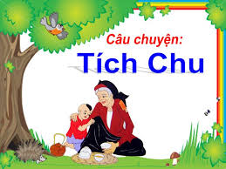

Slide 3


Slide 4





ĐÀM THOẠI VỀ NỘI DUNG CÂU CHUYỆN

Slide 5
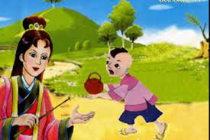
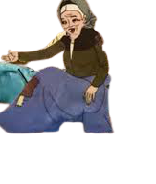
Trong câu chuyện có những ai?

Slide 6
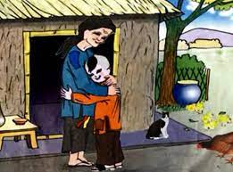
Tích chu sống với ai?

Slide 7
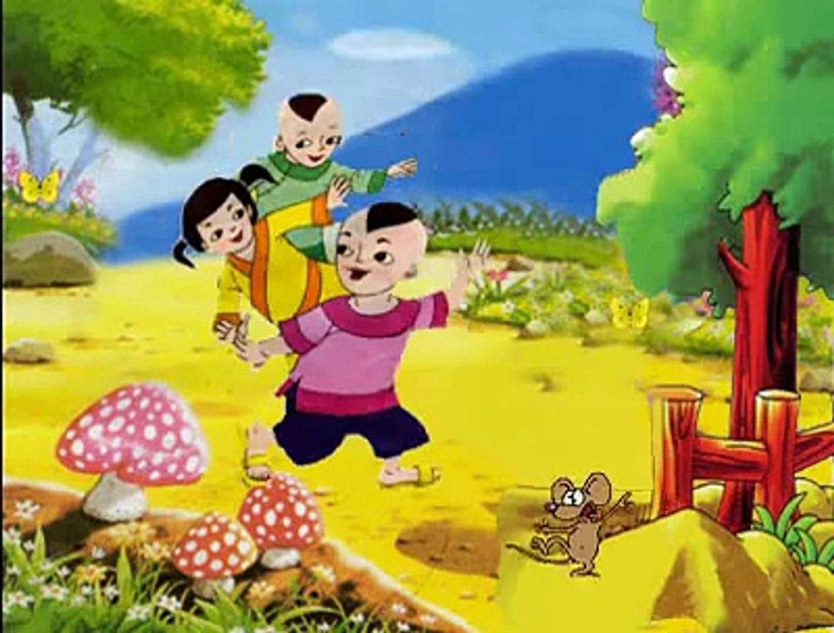
Tích Chu có yêu thương Bà không?

Slide 8
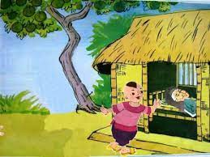
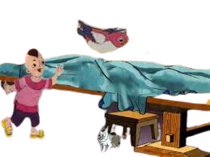
Bà Tích Chu hóa thành con gì?

Slide 9
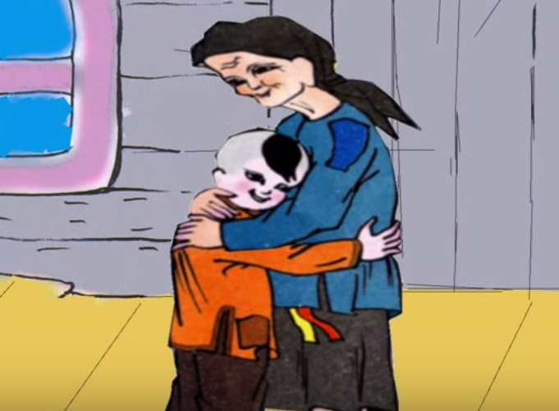
Tích Chu đã làm gì để bà trở lại thành người?

Slide 10

Vở kịch rối

Slide 11


